Slide 1
Java EE开发技术基础
主讲：陆悠
电子与信息工程学院

Slide 2

JavaEE教程（第2版）
第1章 Java EE简介
——Java EE概述

Slide 3
Java EE概述
1996年，Sun Microsystems 公司推出了一种新的纯面向对象的编程语言，命名为Java。
根据不同的应用领域将Java语言划分为三大平台：
（1）
（2）
（3）
Java Platform Micro Edition 简称Java ME，即Java平台微型版。主要用于开发掌上电脑、手机等移动设备使用的嵌入式系统。
Java Platform Standard Edition 简称Java SE，即Java平台标准版。主要用于开发一般台式机应用程序。
Java Platform Enterprise Edition 简称Java EE，即Java平台企业版。主要用于快速设计、开发、部署和管理企业级的软件系统。

Slide 4

01
Java EE传统开发
1. HTML
2. XML
3. JSP
4. Model1开发模型

Slide 5
1. HTML
HTML发展经过下列阶段：
超文本标记语言（第一版）——在1993年6月作为互联网工程工作小组（IETF）工作草案发布（并非标准）：
HTML 2.0——1995年11月作为RFC 1866发布，在RFC 2854于2000年6月发布之后被宣布已经过时
HTML 3.2——1997年1月14日，W3C推荐标准
HTML 4.0——1997年12月18日，W3C推荐标准
HTML 4.01（微小改进）——1999年12月24日，W3C推荐标准
HTML 5——2014年10月28日，W3C推荐标准

Slide 6
2. XML
XML是可扩展标记语言，是一种用于标记电子文件使其具有结构性的标记语言。通过标记，它可以用来标记数据、定义数据类型，是一种允许用户对自己的标记语言进行定义的源语言。 它非常适合万维网传输，提供统一的方法来描述和交换独立于应用程序或供应商的结构化数据。是Internet环境中跨平台的、依赖于内容的技术，也是当今处理分布式结构信息的有效工具。

Slide 7
3. JSP
JSP（Java Server Pages）是由原Oracle（Microsystems）公司倡导、许多公司参与一起建立的一种动态网页技术标准。JSP是在传统的网页HTML文件(*.htm,*.html)中插入Java程序段(Scriptlet)和JSP标记(tag)，从而形成JSP文件(*.jsp)。用JSP开发的Web应用是跨平台的，既能在Linux下运行，也能在其他操作系统上运行。
JSP技术使用Java编程语言编写类XML的tags和scriptlets，来封装产生动态网页的处理逻辑。网页还能通过tags和scriptlets访问存在于服务端的资源的应用逻辑。JSP将网页逻辑与网页设计和显示分离，支持可重用的基于组件的设计，使基于Web的应用程序的开发变得迅速和容易。
Web服务器在遇到访问JSP网页的请求时，首先执行其中的程序段，然后将执行结果连同JSP文件中的HTML代码一起返回给客户。插入的Java程序段可以操作数据库、重新定向网页等，以实现建立动态网页所需要的功能。

Slide 8
3. JSP
JSP与JavaServlet一样，是在服务器端执行的，通常返回给客户端的就是一个HTML文本，因此客户端只要有浏览器就能浏览。
JSP的1.0规范的最后版本是1999年9月推出的，12月又推出了1.1规范。目前较新的是JSP1.2规范，JSP2.0规范的征求意见稿也已出台。
JSP页面由HTML代码和嵌入其中的Java代码所组成。服务器在页面被客户端请求以后对这些Java代码进行处理，然后将生成的HTML页面返回给客户端的浏览器。Java Servlet是JSP的技术基础，而且大型的Web应用程序的开发需要Java Servlet和JSP配合才能完成。JSP具备了Java技术的简单易用，完全的面向对象，具有平台无关性且安全可靠，主要面向因特网的所有特点。

Slide 9
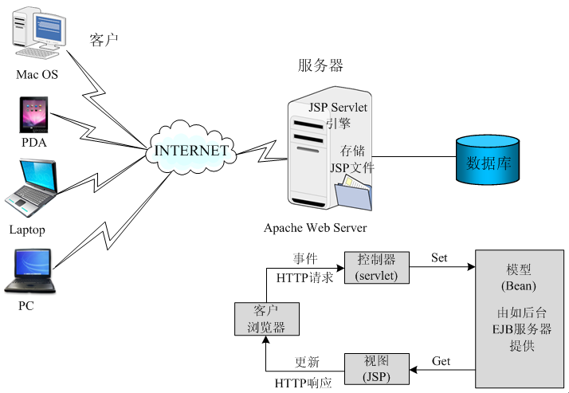
4. Model1开发模型
在使用Java技术建立Web应用的案例中，由于JSP技术的发展，很快这种便于掌握和可实现快速开发的技术就成了创建Web应用的主要技术。JSP页面中可以非常容易地结合业务逻辑（jsp:useBean）、服务端处理过程（jsp:let）和HTML（XHTML），在JSP页面中同时实现显示、业务逻辑和流程控制，从而可以快速地完成应用开发。现在很多的Web应用就是由一组JSP页面构成的。这种以JSP为中心的开发模型我们称之为Model1，如图1.1所示。

Slide 10
02
Java EE框架开发
1. MVC思想与框架
2. Struts、SpringMVC框架
3. Hibernate、Mybatis框架
4. Spring框架

Slide 11
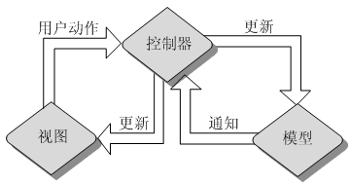
1. MVC思想与框架
MVC即Model(模型)、View(视图)、Controller(控制器)。视图层负责页面的显示工作，而控制层负责处理及跳转工作，模型层负责数据的存取，这样它们的耦合性就大大降低了，从而提高了应用的可扩展性及可维护性，如图1.2所示。

Slide 12
1. MVC思想与框架
作为一个框架，如果要应用广泛，一定要具备以下6个特点：
（1）上手快。
（2）好的技术支持。
（3）整合其他技术能力强。
（4）扩张能力强。
（5）设计结构合理。
（6）运行稳定。

Slide 13
2. Struts框架
Struts是开源软件，最早是作为Apache Jakarta项目的组成部分。MVC模式的提出改变程序的设计思路，但代码的规范性还是很差，使用Struts的目的是为了帮助程序员减少在运用MVC设计模型来开发Web应用的时间。如果想混合使用Servlets和JSP的优点来建立可扩展的应用，Struts是一个不错的选择。
Struts本身就实现了MVC模式，具有组件的模块化、灵活性和重用性的优点，同时也简化了基于MVC的Web应用程序的开发，从应用的角度来说，Struts有三大块：Struts核心类、Struts配置文件及Struts标签库。

Slide 14
2. SpringMVC框架
Spring MVC属于Spring FrameWork的后续产品，已经融合在Spring Web Flow里面。Spring 框架提供了构建 Web 应用程序的全功能 MVC 模块。使用 Spring 可插入的 MVC 架构，从而在使用Spring进行WEB开发时，可以选择使用Spring的Spring MVC框架或集成其他MVC开发框架，如Struts1(现在一般不用)，Struts 2(一般老项目使用)等等。
通过策略接口，Spring 框架是高度可配置的，而且包含多种视图技术，例如 JavaServer Pages（JSP）技术、Velocity、Tiles、iText和POI。Spring MVC 框架并不知道使用的视图，所以不会强迫开发者只使用 JSP 技术。Spring MVC 分离了控制器、模型对象、过滤器以及处理程序对象的角色，这种分离让它们更容易进行定制。

Slide 15
3. Hibernate框架
Hibernate也是一个开放源代码的框架，它对JDBC进行了非常轻量级的对象封装，把对象模型表示的对象映射到基于SQL的关系数据模型中去，使得Java程序员可以随心所欲的使用对象编程思维来操纵数据库。
目前的Java EE信息化系统通常采用面向对象分析和面向对象设计的过程，系统从需求分析到系统设计都是按面向对象方式进行的。Hibernate可以应用在任何使用JDBC的场合，既可以在Java的客户端程序使用，也可以在Servlet/JSP的Web应用中使用，最具革命意义的是，Hibernate可以在应用EJB的Java EE架构中取代CMP，完成数据持久化的重任，这样就不用再为怎样用面向对象的方法进行数据的持久化而大伤脑筋了。

Slide 16
3. MyBatis框架
MyBatis 本是apache的一个开源项目iBatis, 2010年这个项目由apache software foundation 迁移到了google code，并且改名为MyBatis 。iBATIS一词来源于“internet”和“abatis”的组合，是一个基于Java的持久层框架。iBATIS提供的持久层框架包括SQL Maps和Data Access Objects（DAOs）
MyBatis 是支持普通 SQL查询，存储过程和高级映射的优秀持久层框架。MyBatis 消除了几乎所有的JDBC代码和参数的手工设置以及结果集的检索。MyBatis 使用简单的 XML或注解用于配置和原始映射，将接口和 Java 的POJOs（Plain Ordinary Java Objects，普通的 Java对象）映射成数据库中的记录。

Slide 17
4. Spring框架
Spring框架是Rod Johnson开发，2003年发布了第一个版本。它是一个从实际开发中抽取出来的框架，完成了大量开发中的通用步骤，从而大大提高了企业应用的开发效率。
Spring为企业应用的开发提供了一个轻量级的解决方案。其中依赖注入、基于AOP的声明式事务管理、多种持久层的整合与优秀的Web MVC框架等最为人们关注。Spring可以贯穿程序的各个层之间，但它并不是想取代那些已有的框架，而是以高度的开放性和它们紧密地整合，这也是Spring被广泛应用的原因之一。

Slide 18
JavaEE教程（第2版）
第1章 Java EE简介
——Java EE开发环境的构建
主编：郑阿奇

Slide 19
01
JDK的安装与配置
1．访问Oracle官网Java主题页
2．选择合适的JDK版本下载
3．安装JDK和JRE
4．设置环境变量
5．测试安装

Slide 20
本课程提供的网盘下载
所需JAR包
链接: https://pan.baidu.com/s/1A3UxXZIcJg55wTDWVY0Y1g 密码: r5jr
jdk-8u152-windows-x64.exe
链接: https://pan.baidu.com/s/1IA0Ij_OG19F9AePz1ESB7w 密码: i3vg
eclipse-jee-2018-12-R-win32-x86_64.zip
链接：https://pan.baidu.com/s/1pgpp_wMn4-HFa_8oZWGqJg
提取码：4m8r
apache-tomcat-9.0.2-windows-x64.zip
链接: https://pan.baidu.com/s/17EJgzv8KLWVgQujBBkNzZw 密码: 7wgi
MySQL
链接: https://pan.baidu.com/s/1NDvfv_eAkZDyhUWGIdhVpg 密码: y34r
Spring Boot所有软件链接：https://pan.baidu.com/s/1LGhVLvqTOhEgUju05B7x9Q 提取码：p7pa
Struts2+Hibernate5+Spring5链接https://pan.baidu.com/s/14m61wFUUyWRIxbKvaSrb0g 提取码：lv14

Slide 21
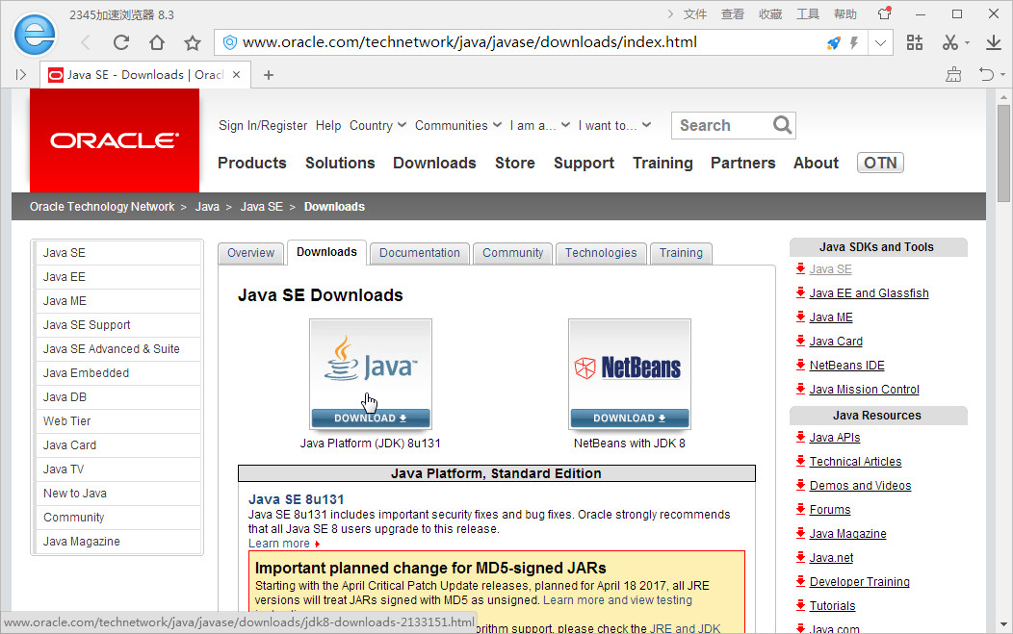
1. 访问Oracle官网Java主题页
Oracle官方的Java页网址为：http://www.oracle.com/technetwork/java/javase/downloads/index.html，如图1.3所示。

Slide 22
2．选择合适的JDK版本下载
下载页面的中央有选择链接区，列出了适用于各种不同操作系统平台的JDK下载链接，点击选中“Accept License Agreement”，即可根据需要下载合适的JDK版本，例如所用计算机的操作系统是32位Windows 7旗舰版，则选适用于Windows x86体系的JDK，点“jdk-8u131-windows-i586.exe”链接开始下载，如图1.4所示。

Slide 23
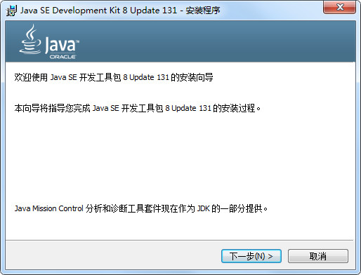
3．安装JDK和JRE
双击下载得到的可执行文件，启动安装向导，如图1.5所示。

Slide 24
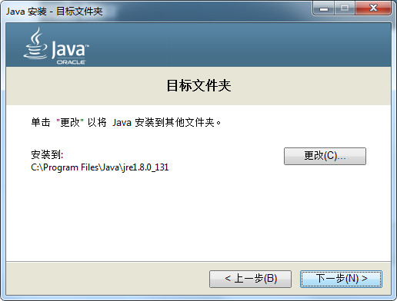
3．安装JDK和JRE
安装完JDK后，向导会自动弹出【Java安装】对话框接着安装其配套的JRE，如图1.6所示。系统显示JRE会被安装到“C:\Program Files\Java\jre1.8.0_131”，保持这个默认的路径，单击【下一步】按钮开始安装，直到完成。

Slide 25
4．设置环境变量
（1）打开【环境变量】对话框
右击桌面上的“计算机”图标，选择【属性】，在弹出的控制面板主页中单击“高级系统设置”链接项，在弹出的【系统属性】对话框中单击【环境变量】按钮，弹出【环境变量】对话框，操作过程如图1.7所示。

Slide 26
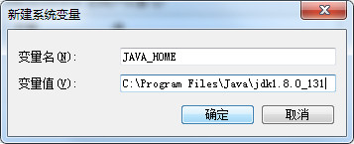
4．设置环境变量
（2）新建系统变量JAVA_HOME
在“系统变量”列表下单击【新建】按钮，弹出【新建系统变量】对话框。在“变量名”栏中输入“JAVA_HOME”，在“变量值”栏中输入JDK安装路径“C:\Program Files\Java\jdk1.8.0_131”，如图1.8所示，单击【确定】按钮。

Slide 27
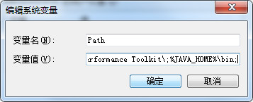
4．设置环境变量
（3）设置系统变量Path
在“系统变量”列表中找到名为“Path”的变量，单击【编辑】按钮，在“变量值”字符串中加入路径“%JAVA_HOME%\bin;”，如图1.9所示，单击【确定】按钮。

Slide 28
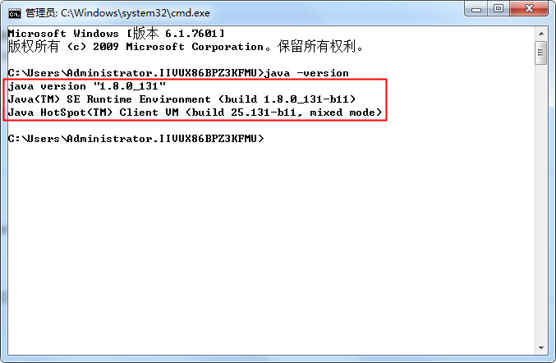
5．测试安装
读者可以自己测试JDK安装是否成功。选择任务栏【开始】→【运行】，输入“cmd”并回车，进入命令行界面，输入“java -version”，如果配置成功就会出现Java的版本信息，如图1.10所示。

Slide 29
02
Tomcat的安装与配置
1．访问Tomcat官网
2．选择下载所需的软件发布包
3．安装Tomcat
4．测试安装

Slide 30
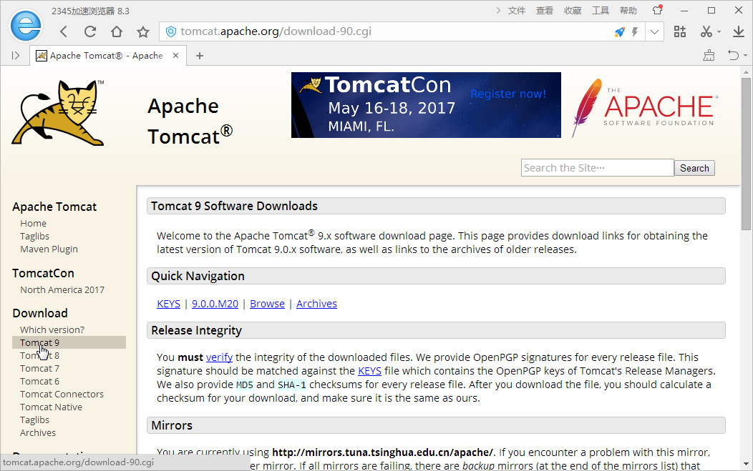
1．访问Tomcat官网
Tomcat官方的下载网址为：http://tomcat.apache.org/download-90.cgi，如图1.11所示。

Slide 31
2．选择下载所需的软件发布包
Tomcat的每个版本都会以多种不同的形式打包发布，以满足不同层次用户的需求，如图1.12所示为Tomcat 9的发布页。

Slide 32
3．安装Tomcat
双击安装包文件，启动安装向导，单击【Next】按钮，在向导“License Agreement”页单击【I Agree】同意许可协议条款，如图1.13所示。

Slide 33
3．安装Tomcat
在“Java Virtual Machine”页，请读者留意一下路径栏里填写的要是自己计算机JRE的安装目录“C:\Program Files\Java\jre1.8.0_131”，如图1.14所示。

Slide 34
4．测试安装
如果用于工业环境，那么在安装完毕后，于向导的“Completing Apache Tomcat Setup”页勾选“Run Apache Tomcat”项，以保证Tomcat能自行启动，单击【Finish】按钮，在计算机桌面右下方任务栏上出现Tomcat的图标 ，图标中央三角形为绿色表示启动成功，如图1.15所示。
本课程中Tomcat是由Eclipse内部调用，不需要自启动，可以绿色安装，本课程采用绿色安装以便于进行讲解

Slide 35
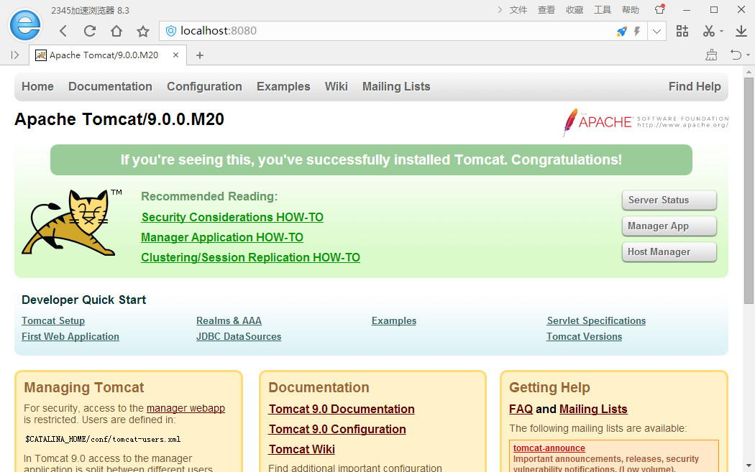
4．测试安装
启动Tomcat后，打开浏览器，输入“http://localhost:8080”并回车，若呈现如图1.16所示的页面，则表明安装成功。

Slide 36
03
Spring开发环境的构建
1 使用Eclipse开发Java Web应用
2 Spring的下载及目录结构

Slide 37
3 Spring开发环境的构建
1.2.1 使用Eclipse开发Java Web应用
1.2.2 Spring的下载及目录结构

Slide 38
3.1 使用Eclipse开发Java Web应用
使用Eclipse之前，需要对JDK、Web服务器和Eclipse进行一些必要的配置。因此，在安装Eclipse之前，应事先安装JDK和Web服务器。

Slide 39
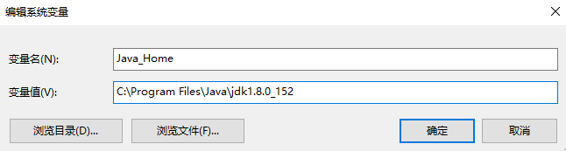
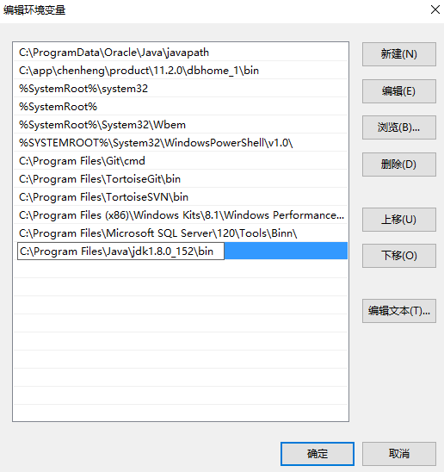
1．安装JDK

Slide 40
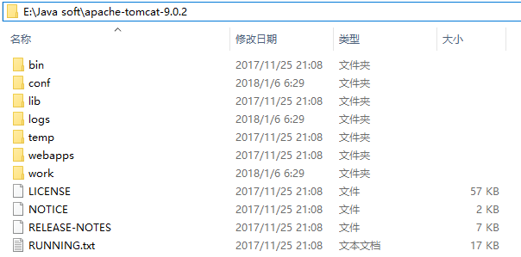
2．Web服务器

Slide 41
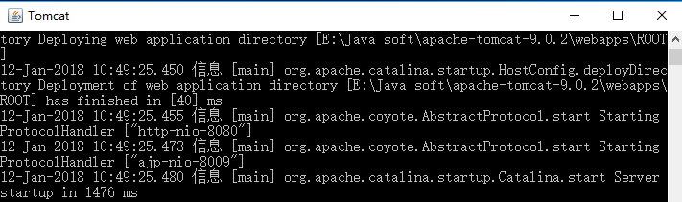
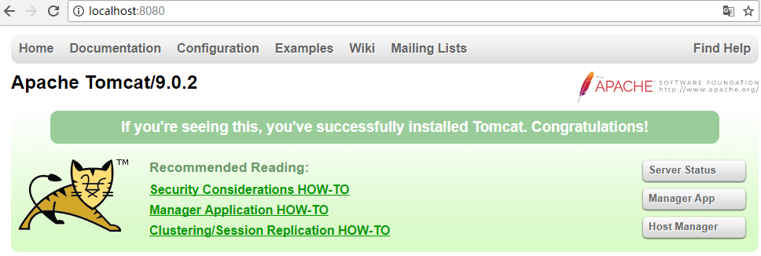

Slide 42
3．安装Eclipse
Eclipse下载完成后，解压到自己设置的路径下，即可完成安装。Eclipse安装后，双击Eclipse安装目录下的eclipse.exe文件，启动Eclipse。

Slide 43
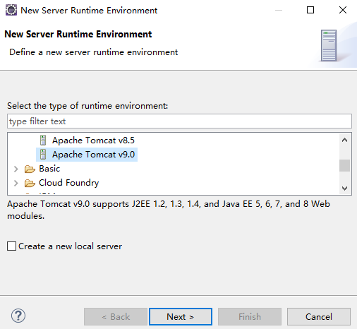
4．集成Tomcat
启动Eclipse，选择【Window】/【Preferences】菜单项，在弹出的对话框中选择【Server】/【Runtime Environments】命令。在弹出的窗口中，单击【Add】按钮，弹出如图1.7所示的【New Server Runtime Environment】界面，在此可以配置各种版本的Web服务器。

Slide 44
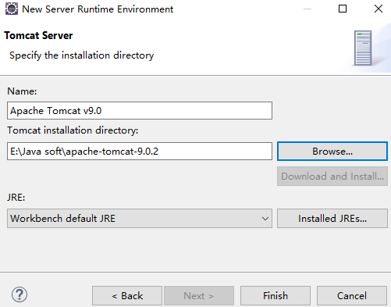

Slide 45
3.2 Spring的下载及目录结构
Spring官方网站升级后，建议都是通过 Maven和Gradle下载，而不使用Maven和Gradle的开发者，下载Spring就非常麻烦。本课程给出一个Spring Framework jar官方直接下载路径：http://repo.springsource.org/libs-release-local/org/springframework/spring/。本书采用的是spring-framework-5.0.2.RELEASE-dist.zip。

Slide 46
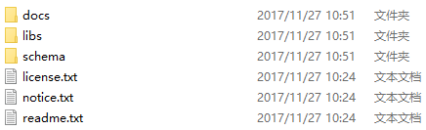
1．Spring的JAR包
图1.9中，libs目录包含开发Spring应用所需要的JAR包和源代码。该目录下有三类JAR文件，其中，以RELEASE.jar结尾的文件是Spring框架class的JAR包，即开发Spring应用所需要的JAR包；以RELEASE-javadoc.jar结尾的文件是Spring框架API文档的压缩包；RELEASE-sources.jar结尾的文件是Spring框架源文件的压缩包。在libs目录中，有四个基础包：spring-core-5.0.2.RELEASE.jar、spring-beans-5.0.2.RELEASE.jar、spring-context-5.0.2.RELEASE.jar和spring-expression-5.0.2.RELEASE.jar，分别对应Spring核心容器的四个模块：Spring-core模块、Spring-beans模块、Spring-context模块和Spring-expression模块。
图1.9中，schema目录包含开发Spring应用所需要的schema文件，这些schema文件定义了Spring相关配置文件的约束。

Slide 47
2．commons.logging的JAR包
Spring框架依赖于Apache Commons Logging组件，该组件的JAR包可以通过网址“http://commons.apache.org/proper/commons-logging/download_logging.cgi”下载，本书下载的是“commons-logging-1.2-bin.zip”，解压缩后，即可找到 “commons-logging-1.2.jar”。
对于Spring框架的初学者，开发Spring应用时，只需要将Spring的四个基础包和commons-logging-1.2.jar复制到Web应用的WEB-INF/lib目录下即可。当您不明白需要哪些JAR包时，可以将Spring的libs目录中spring-XXX-5.0.2.RELEASE.jar全部复制到WEB-INF/lib目录下即可。

Slide 48
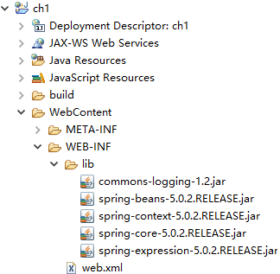
1.3 使用Eclipse开发Spring入门程序
1．使用Eclipse创建Web应用并导入JAR包

Slide 49
2． 创建接口TestDao
在src目录下，创建一个dao包，并在dao包中创建接口TestDao，接口中定义一个sayHello()方法，代码如下：
package dao;
public interface TestDao {
public void sayHello();
}

Slide 50
3． 创建接口TestDao的实现类TestDaoImpl
在包dao下创建TestDao的实现类TestDaoImpl，代码如下：
package dao;
public class TestDaoImpl implements TestDao{
@Override
public void sayHello() {
System.out.println("Hello, Study hard!");
}
}

Slide 51
4．创建配置文件applicationContext.xml
在src目录下，创建Spring的配置文件applicationContext.xml，并在该文件中使用实现类TestDaoImpl创建一个id为test的Bean，代码如下：
<?xml version="1.0" encoding="UTF-8"?>
<beans xmlns="http://www.springframework.org/schema/beans"
xmlns:xsi="http://www.w3.org/2001/XMLSchema-instance"
xsi:schemaLocation="http://www.springframework.org/schema/beans
http://www.springframework.org/schema/beans/spring-beans.xsd">
<!-- 将指定类TestDaoImpl配置给Spring，让Spring创建其实例 -->
<bean id="test" class="dao.TestDaoImpl" />
</beans>

Slide 52
5．创建测试类
package test;
import org.springframework.context.ApplicationContext;
import org.springframework.context.support.ClassPathXmlApplicationContext;
import dao.TestDao;
public class Test {
public static void main(String[] args) {
//初始化Spring容器ApplicationContext，加载配置文件
ApplicationContext appCon = new ClassPathXmlApplicationContext("applicationContext.xml");
//通过容器获取test实例
TestDao tt = (TestDao)appCon.getBean("test");//test为配置文件中的id
tt.sayHello();
}
}

Slide 53
03
MyEclipse的安装与配置
2．安装MyEclipse
1．下载安装包
3．初始启动
4．初次使用须注册

Slide 54
1．下载安装包
目前，由北京慧都科技有限公司与Genuitec公司合作运营MyEclipse中国官网，网址为：http://www.myeclipsecn.com/，专为国内用户提供MyEclipse软件的下载和技术支持服务，进入其下载主页，点击“推荐本地下载”→“Windows”图标下的“离线版”链接，如图1.17所示。

Slide 55
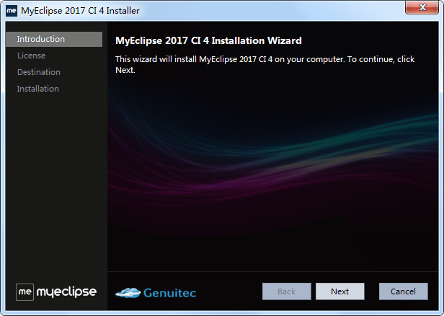
2．安装MyEclipse
双击执行离线安装程序，启动安装向导，单击【Next】按钮，如图1.18所示。

Slide 56
2．安装MyEclipse
在向导“License”页勾选“I accept the terms of the license agreement”同意许可协议条款，单击【Next】按钮继续，接下来的每一步都采用默认设置（不再展开），直至最后安装完成，在“Installation”页确保已勾选了“Launch MyEclipse 2017 CI”，再单击【Finish】按钮结束安装过程，如图1.19所示。

Slide 57
3．初始启动
安装一完成MyEclipse 2017就会启动，初启时会弹出【Eclipse Launcher】对话框要求用户选择一个工作区（Workspace），也就是用于存放用户项目（所开发的程序）的地方，这里取默认值即可，默认的工作区所在目录路径为“C:\Users\Administrator\Workspaces\MyEclipse 2017 CI”，如图1.20所示，为避免每次启动都要选择工作区的麻烦，可勾选下方的“Use this as the default and do not ask again”，点【OK】按钮，开始启动，出现启动画面。

Slide 58
4．初次使用须注册
（1）初启软件时出现一个模式对话框，点击右下角【Start Trial】按钮，填写3个栏目的注册信息（内容可随意），再次单击【Start Trial】按钮，如图1.21所示。

Slide 59
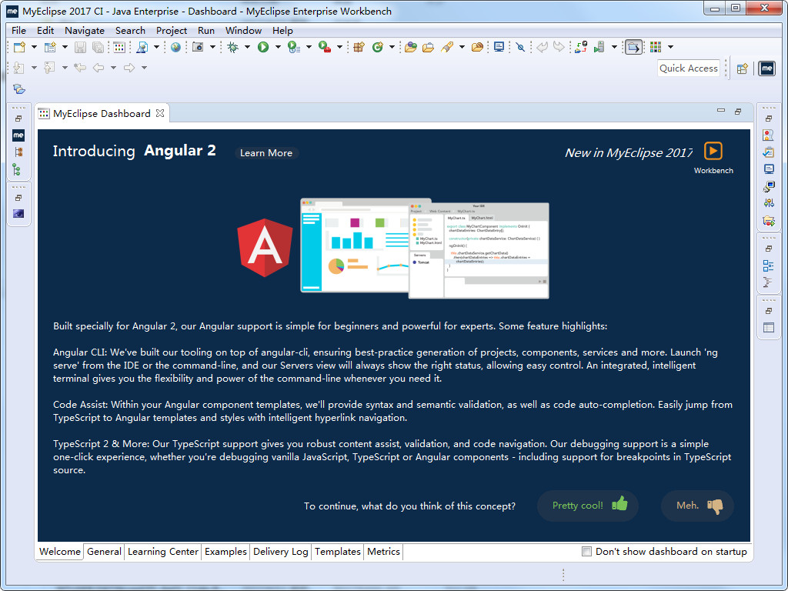
4．初次使用须注册
（2）出现MyEclipse 2017的开发环境初始界面，如图1.22所示。

Slide 60
4．初次使用须注册
（3）关掉MyEclipse Dashboard，选择主菜单【Help】→【Subscription Information】，出现一个模式对话框，从中可看到软件试用期为30天，并提示过期日期，如图1.23所示。

Slide 61
04
集成开发环境的搭建
1．配置MyEclipse所用的JRE
2．集成MyEclipse与Tomcat

Slide 62
1．配置MyEclipse所用的JRE
JRE是Java的运行环境，因此运行Java EE程序的时候需要JRE。在MyEclipse 2017中内嵌了Java编译器，但这里指定使用1.2.1节安装JDK 8的JRE，需要进行手动配置，具体操作步骤见图1.24中的①～⑩标注。

Slide 63
2．集成MyEclipse与Tomcat
MyEclipse 2017自带“MyEclipse Tomcat v8.5”服务运行时环境（即运行Java EE程序的Web服务器），但本书不用这个，而是使用我们安装的最新Tomcat 9，需要将其整合到MyEclipse环境中来，具体操作步骤见图1.25中的①～⑩标注。

Slide 64
JavaEE教程（第2版）
第1章 Java EE简介
——MyEclipse 2017开发入门
主编：郑阿奇

Slide 65
01
MyEclipse 2017环境介绍
1．标准界面元素
2．组件化的功能

Slide 66
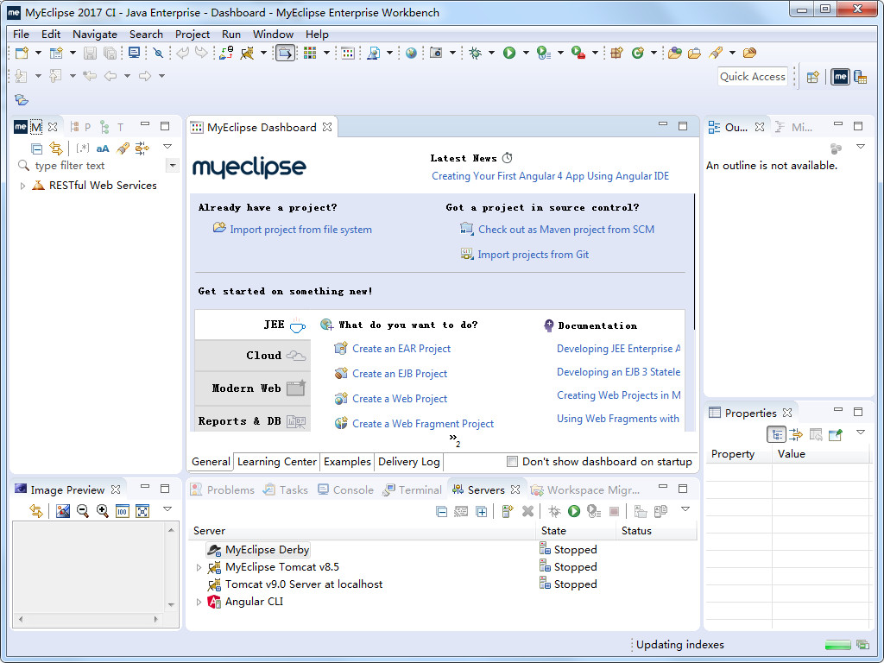
MyEclipse 2017环境介绍
在Windows下选择【开始】菜单→【所有程序】→【MyEclipse】→【MyEclipse 2017】→【MyEclipse 2017 CI】，启动MyEclipse 2017环境，其集成开发工作界面如图1.27所示。

Slide 67
1．标准界面元素
（1）菜单栏
窗体顶部是菜单栏，它包含主菜单（如File）和其所属的菜单项（如“File”→“New”），菜单项下面还可以显示子菜单，如图1.28所示。

Slide 68
1．标准界面元素
（2）工具栏
位于菜单栏下面的是工具栏，如图1.29所示，它包含了最常用的功能。
（3）状态栏
状态栏位于整个MyEclipse开发环境的底部，其上被分隔条 划分成两个以上的区块，用于显示系统运行时来自不同方面的状态信息，如图1.30所示，这是MyEclipse加载一个Java EE项目时状态栏所呈现出来的典型外观。

Slide 69
1．标准界面元素
（4）透视图切换器
位于工具栏右侧的是MyEclipse特有的透视图切换器（见图1.29标注），它可以显示多个透视图以供切换。
透视图切换器一个最典型的应用场合，就是在Java EE开发模式与DB Browser之间切换，如图1.31所示，在DB Browser模式下点击 （Open Perspective）按钮，弹出【Open Perspective】对话框，其中列出了系统预定义的各种标准功能模式的透视图，默认Java EE开发模式的透视图名称为“Java Enterprise(default)”，选中，点【OK】按钮，切换回标准Java EE开发环境。

Slide 70
1．标准界面元素
图1.31 透视图切换器的应用

Slide 71
1．标准界面元素
（5）视图
视图是显示在主界面中的子窗口，可以单独最大、最小化显示，调整显示大小、位置或关闭。除了菜单栏、工具栏和状态栏之外，MyEclipse的界面就是由这样的一个个小窗口组合起来的，像拼图一样构成了MyEclipse界面的主体，如图1.32所示。

Slide 72
1．标准界面元素
（6）编辑器
在界面的中央会显示文件编辑器（图1.32标注）及其中的程序代码。这个编辑器与视图非常相似，也能最大化和最小化，若打开的是JSP源文件，还会在编辑器底部出现选项标签【Source】|【Design】|【Preview】，点击切换编辑模式，分别用于编辑源代码、设计JSP页面及预览效果。

Slide 73
2．组件化的功能
在结构上，MyEclipse 2017的功能可分为7类：
➲ （1）Java EE模型。
➲ （2）Web开发工具。
➲ （3）EJB开发工具。
➲ （4）应用程序服务器的连接器。
➲ （5）Java EE项目部署服务。
➲ （6）数据库服务。
➲ （7）MyEclipse整合帮助。

Slide 74
02
一个简单Java Project程序
1. 创建Java Project
2. 创建包
3. 创建类
4. 运行

Slide 75
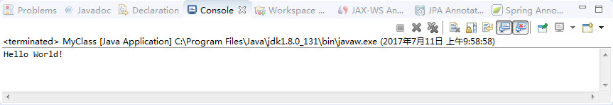
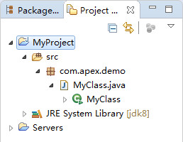
一个简单Java Project程序
这里，将开发第一个Java Project程序。运行结果为在控制台打印“Hello World!”，如图1.33所示。
项目完成后的目录树如图1.34所示。

Slide 76
1．创建Java Project
选择菜单【File】→【New】→【Java Project】”，创建一个Java Project，出现如图1.35所示对话框。

Slide 77
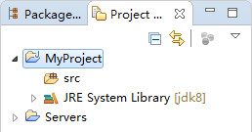
1．创建Java Project
此时，MyEclipse生成了一个名为MyProject的工程，如图1.36所示。

Slide 78
2. 创建包
右击src文件夹，选择【New】→【Package】，如图1.37，输入包名com.apex.demo，单击【Finish】。将在项目目录树中看到如图1.34所示的com.apex.demo包。

Slide 79
3. 创建类
右击com.apex.demo包，在弹出的菜单中选择【New】→【Class】，出现如图1.38所示对话框。

Slide 80
3. 创建类
在类名“Name”栏填写“MyClass”，单击【Finish】，文件保存时会自动编译。
编辑MyClass.java代码如下：
package com.apex.demo;
public class MyClass {
public static void main(String[] args) {
System.out.println("Hello World!");
}
}

Slide 81
4. 运行
保存源文件MyClass.java，在项目目录树中右击MyClass.java，选择【Run As】→【Java Application】，运行结果如前图1.33所示。

Slide 82
03
一个简单Web Project程序
1. 创建Web Project
2. 创建JSP
3. 部署
4. 运行浏览

Slide 83
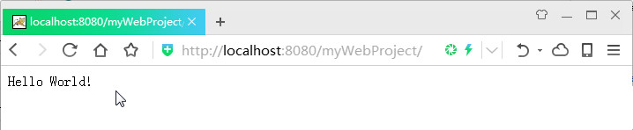
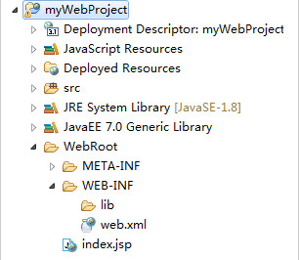
一个简单Web Project程序
下面再来开发一个Web Project程序，当用户在浏览器中输入“http://localhost:8080/
myWebProject/index.jsp时，服务器会返回给用户一句话：“Hello World!”，如图1.39所示。
工程最后的目录树如图1.40所示。

Slide 84
1. 创建Web Project
启动MyEclipse 2017，选择主菜单【File】→【New】→【Web Project】，出现【New Web Project】对话框，如图1.41所示，填写“Project name”栏（项目名）为“myWebProject”，在“Java EE version”下拉列表中选择“JavaEE 7 - Web 3.1”，其余保持默认。

Slide 85
1. 创建Web Project
按照对话框向导的指引操作，在“Web Module”页中勾选“Generate web.xml deployment descriptor”（自动生成项目的web.xml配置文件）；在“Configure Project Libraries”页中勾选“JavaEE 7.0 Generic Library”，同时取消选择“JSTL 1.2.2 Library”，如图1.42所示。

Slide 86
2. 创建JSP
由于在创建Web Project的时候，MyEclipse会自动生成一个缺省的index.jsp文件，所以我们只要修改其内容即可。双击打开这个文件，将其修改成以下内容：
<%@ page language="java" pageEncoding="ISO-8859-1"%>
<html>
<head> </head>
<body>
Hello World!
</body>
</html>

Slide 87
3. 部署
单击工具栏上的 （Manage Deployments…）按钮，弹出【Manage Deployments】对话框，在“Module”栏下拉列表中选择本项目名“myWebProject”，此时右侧【Add...】按钮变为可用，单击后弹出【Deploy modules.】对话框，如图1.43所示。

Slide 88
3. 部署
完成后回到【Manage Deployments】对话框，可以看到列表中多了“myWebProject Exploded”一项，表明项目已成功地部署到Tomcat 9服务器上，如图1.44所示，单击【OK】按钮确认。

Slide 89
4. 运行浏览
通过MyEclipse环境启动Tomcat 9，打开浏览器，在地址栏输入http://localhost:8080/myWebProject/回车，将看到如前图1.39所示的画面。

Slide 90
04
项目的导出、移除和导入
1. 导出项目
2. 移除项目
3. 导入项目

Slide 91
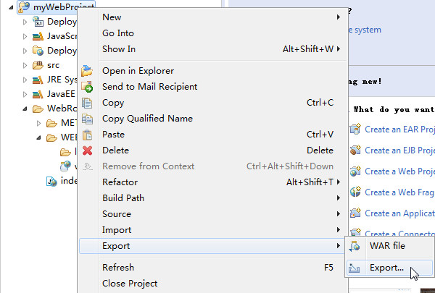
1. 导出项目
右击项目名myWebProject，选择【Export】→【Export…】菜单项，如图1.45所示。

Slide 92
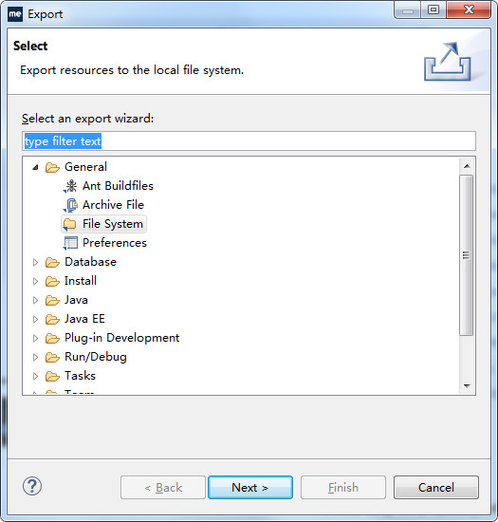
1. 导出项目
在【Export】对话框中展开目录树，选择【General】→【File System】（表示导出的项目存放在本地磁盘上），单击【Next】，如图1.46所示。

Slide 93
1. 导出项目
单击【Browse…】选择存盘路径，如图1.47所示。

Slide 94
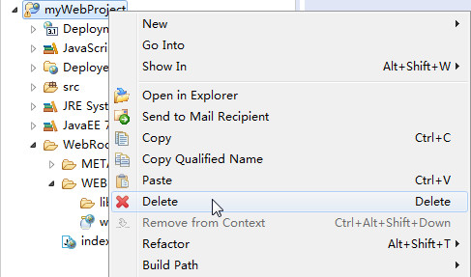
2. 移除项目
右击项目名myWebProject，选择【Delete】菜单项，如图1.48所示。

Slide 95
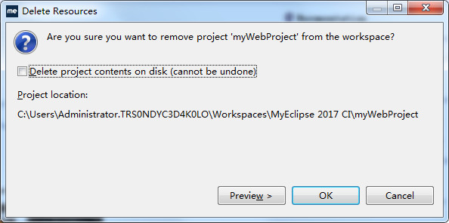
2. 移除项目
在弹出的【Delete Resources】消息框中单击【OK】按钮，如图1.49所示，操作之后读者会发现左边工程目录树中对应项目myWebProject的项不见了，已经移除。

Slide 96
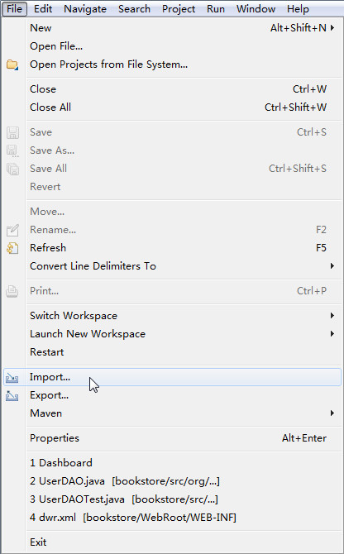
3. 导入项目
下面再将刚刚移除的项目重新导入工作区，在MyEclipse主菜单选择【File】→【Import…】，如图1.50所示。

Slide 97
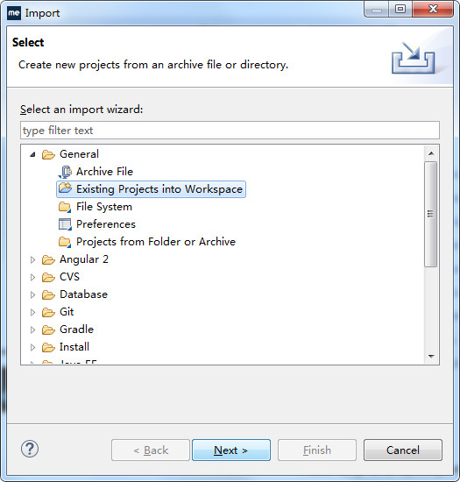
3. 导入项目
在【Import】对话框中展开目录树，选择【General】→【Existing Projects into Workspace】项，单击【Next】，如图1.51所示。

Slide 98
3. 导入项目
选择要导入的项目，这里选刚刚移除的myWebProject，最后单击【Finish】按钮将其导入，如图1.52所示。

Slide 99
补充内容：JavaEE应用的分层结构

Slide 100
Java EE应用中的分层架构
在传统的系统设计中，将数据库的访问、业务逻辑及可视元素等代码混杂在一起，这样虽然直观，但是代码可读性差，耦合度高，也为日后的维护和重构带来不便。
为了解决这个问题，人们提出了分层架构思想，即将各个功能分开，放在独立的层中，各层之间通过协作来完成整体功能。
分层架构设计容易达到如下目的：
分散关注，松散耦合，逻辑复用，标准定义

Slide 101
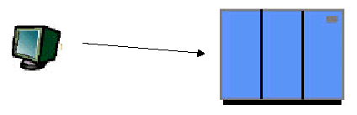
传统应用程序模型（一）
主机系统或单层结构：主机/终端模式
数据访问、表示和业务逻辑在一个应用中
功能紧紧耦合在一起
代码复用、代码可维护性、代码的修改十分困难
应用不是分布式的，不具有可伸缩性

Slide 102
传统应用程序模型（二）
客户/服务器结构：“胖”客户端
Fat client
胖客户端：
表示逻辑
业务逻辑
业务数据模型
通讯
Fat client
服务器的数据库必须同每一个活动的客户保持连接，消耗大量的运算资源，随着客户数目的增加性能不断下降，且存在死锁及崩溃的可能
数据模型“紧耦合”在每一客户端，数据库结构改变将导致全体客户端改变，不利于更新和维护
用户界面和程序逻辑绑在一起，代码难以重用
原始数据通过网络传递：加重网络负担
不适应在多用户、多数据库、且非安全的网络环境，可扩展性差
客户端应用程序越来越大，对使用者的要求也越来越高

Slide 103
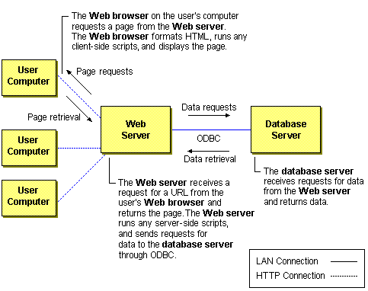
Web应用程序模型（一）
传统的Web应用程序模型：三层分布式架构

Slide 104
Web应用程序模型（一）
传统的Web应用程序模型：三层分布式架构
WWW浏览方式带来的变化：
“Browser-based” 的客户端与“Internetworking”
计算方式向服务器端的集中转化
客户端：业务数据模型与UI分开，更“瘦”
业务逻辑在中间层，通过：连接池，多线程中间层可以处理多客户端
（早期应用）编程困难且性能比较差：CGI(C/C++, VB, Perl等等)，ISAPI ，NSAPI

Slide 105
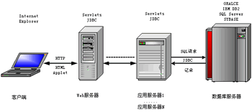
Web应用程序模型（二）
N层计算模式的引入
采用N层计算结构，从逻辑角度看，系统分成客户端、Web服务器、应用服务器、数据库服务器四层；从物理角度看，应用服务器可以视用户并发数从1到N台进行扩充，以保证客户端用户的响应要求。

Slide 106
Web应用程序模型（二）
N层计算模式的引入
从1层到N层，得到的改进：
每一层可以被单独改变，而无需其它层的改变
降低了部署与维护的开销，提高了灵活性、可伸缩性
瘦客户端的引入使Internet接入方便，而计算被集中至服务器端，使性能提高成为可能
仍然存在的问题：
对企业级应用开发人员的要求太高：
需要熟悉分布式协议（IIOP、IIOPS、HTTP、HTTPS、CGI、ISAPI、NSAPI），进行一致性事务处理，负载平衡，考虑安全性……

Slide 107
Web应用程序模型（二）
多层应用程序的真正优点
应用程序各部分之间松耦合，从而应用程序各部分的更新相互独立
业务逻辑集中放在服务器上由所有用户共享，使得系统的维护和更新变得简单，也更安全
数据库不再和每一个活动的用户保持一个连接，而是由应用程序组件负责与数据库打交道，降低数据库服务器的负担，提高了性能
组件之间和编程语言之间的战争不会影响互操作性

Slide 108
Java EE应用中的分层架构
分层架构模式
分层（Layer）模式是最常见的一种架构模式。分层模式是很多架构模式的基础，
分层描述的是这样一种架构设计过程：从最低级别的抽象开始，称为第1层。这是系统的基础。通过将第J层放置在第J-1层的上面逐步向上完成抽象阶梯，直到到达功能的最高级别，称为第N层。
因而分层模式就可以定义为：将解决方案的组件分隔到不同的层中，每一层中的组件应保持内聚性，并且应大致在同一抽象级别，每一层都应与它下面的各层保持松散耦合。

Slide 109
Java EE应用中的分层架构
分层架构模式特点
伸缩性 伸缩性指应用程序是否能支持更多的用户。应用的层越少，可以增加资源（如CPU和内存）的地方就越少。层数越多，可以将每层分布在不同的机器上。
可维护性 可维护性指的是当发生需求变化，只需修改软件的某一部分，不会影响其他部分的代码。
可扩展性 可扩展性指的是在现有系统中增加新功能的难易程度。层数越多，就可以在每个层中提供扩展点，不会打破应用的整体框架。
可重用性 可重用性指的是程序代码没有冗余，同一个程序能满足多种需求。例如，业务逻辑层可以被多种表现层共享。
可管理性 可管理性指的是管理系统的难易程度。将应用程序分为多层后，可以将工作分解给不同的开发小组，从而便于管理。应用越复杂，规模越大，需要的层就越多。

Slide 110
Java EE应用中的分层架构
分层设计的基本原则
单向逐层调用原则
面向接口编程原则
封装变化原则
开闭原则
单一职责原则
接口平行原则

Slide 111
Java EE应用中的分层架构
Java EE中的三层结构
在Java EE企业应用系统开发中，比较流行三层结构（不包括后台数据库），是将系统分为表现层、业务逻辑层和数据访问层。
表示层——位于最外层（最上层），离用户最近。用于显示数据和接收用户输入的数据，为用户提供一种交互式操作的界面。对流入的数据的正确性和有效性负责，对呈现样式负责，对呈现友好的错误信息负责。

Slide 112
业务逻辑层——它处于数据访问层与表示层中间，在数据交换中到了承上启下的作用。由于层是一种弱耦合结构，层与层之间的依赖是向下的，底层对于上层而言是“无知”的，改变上层的设计对于其调用的底层而言没有任何影响。如果在分层设计时，遵循了面向接口设计的思想，那么这种向下的依赖也应该是一种弱依赖关系。因而在不改变接口定义的前提下，理想的分层式架构，应该是一个支持可抽取、可替换的“抽屉”式架构。正因为如此，业务逻辑层的设计对于一个支持可扩展的架构尤为关键，因为它扮演了两个不同的角色。对于数据访问层而言，它是调用者；对于表示层而言，它却是被调用者。依赖与被依赖的关系都纠结在业务逻辑层上。它负责系统领域业务的处理，负责逻辑性数据的生成、处理及转换。

Slide 113
数据访问层——有时候也称为是持久化层，其功能主要是负责数据库的访问，可以访问数据库系统、二进制文件、文本文档或是XML文档。简单地说就是实现对数据表的Select、Insert、Update、Delete的操作。如果要加入ORM（Object Relation Mapping）的元素，那么就会包括对象和数据表之间的Mapping（映射)，以及对象实体的持久化。对数据的正确性和可用性不负责，对数据的用途不了解，不负担任何业务逻辑。

Slide 114
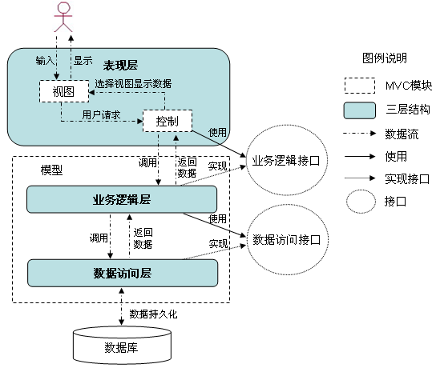
Java EE应用中的分层架构
Java EE中的三层结构

Slide 115
Java EE应用中的分层架构
案例1-1 网络书城系统分析与设计
需求描述
网络书城的主要功能就是让用户能够足不出户就可以购买到自已想要的书籍，所以网络书城系统主要提供如下功能：
用户能够使用本网站完成图书的浏览、查询和购买。
普通用户只能浏览图书信息，浏览分为3种方式：按类别浏览、按条件浏览、查询图书。
普通用户通过注册成为注册用户，注册后的用户可以登录，密码忘记后可以找回密码，登录后可以修改注册资料。
注册用户登录后可以进行在线图书购买，购买的图书存放在购物车中，可以对购物车中的商品数量进行修改、删除，调整好购物车中内容后，可以把该内容保存到订单中，在保存订单的时候要求用户填写送货地址和联系方式。订单提交后用户可以开始一次新的购物过程。
对于后台系统，要求可以进行商品目录的维护，商品的图片可以上传到服务器，特价商品维护，订单可以查询详细信息，订单确认和订单发送。

Slide 116
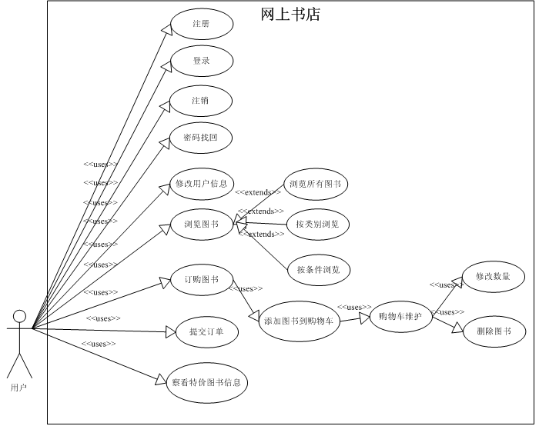

Slide 117
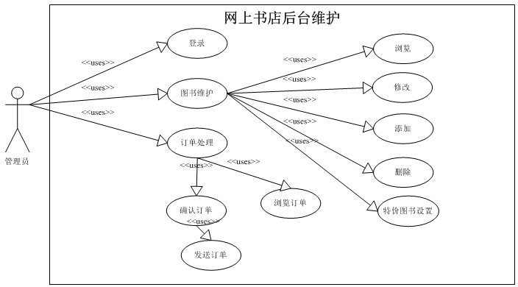

Slide 118
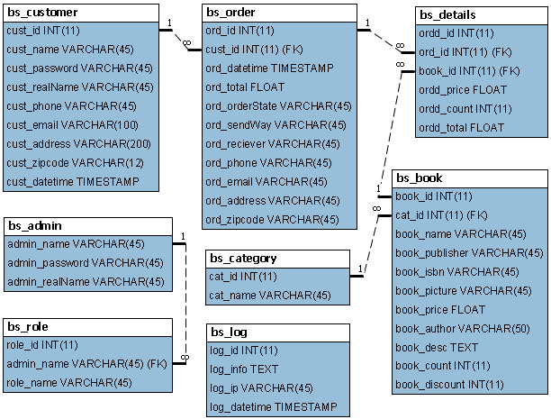

Slide 119
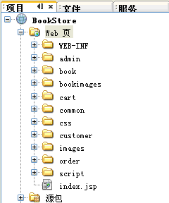
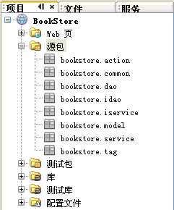

Slide 120

感谢您的下载使用

